Slide 1
§2.4 Polynomials（线性表的应用1-表达多项式）
Objects : P ( x ) = a₁ x ^{e1} + ⋅⋅⋅ + a_{n} x ^{en} ; a set of ordered pairs of < e_{i} , a_{i} > where a_{i} is the coefficient(系数) and e_{i} is the exponent(指数). e_{i} are nonnegative integers.
Operations:
☞ Zero - set zero of a polynomial. 初始化多项式为0
☞ IsZero - Judge whether a polynomial is zero. 判断多项式是否为0
☞ Coef - Finding coefficient of a term in a polynomial. 每项系数
☞ LeadExp - Finding degree, max { ei }, of a polynomial. 最大项次数
☞ Attach - Attach a term with a polynomial. 从多项式中增加一项
☞ Remove - Remove a term from a polynomial.从多项式中删除一项
☞ SingleMult - Single Multiplication of a polynomial with a term. For example, *b_{i}x^{ei} ,多项式与一项相乘
☞ Add - Addition of two polynomials. 2个多项式相加
☞ Mult - Multiplication of two polynomials. 2个多项式相乘
Notes:
刚才我们学了线性表的定义和操作，大家都应该有了一些感性认识。那么为了加深大家的机遇，下面来看线性表的一些应用，第一个应用：表达多项式。一般多项式可以表达为P(x)=a1*x^e1+…+an*x^en；那么我们可以用一个对组<ei,ai>,ai表示系数，ei表示指数，ei是非负整数。

Slide 2
【Representation 1】
#define MAX_DEGREE 2000
typedef struct {
float coef [ MAX_DEGREE ] ;
int degree;
} Polynomial ;
怎样用线性表存储多项式？
Try to apply Mult on P₁(x) = 10x¹⁰⁰⁰+5x¹⁴+1 and
P₂(x) = 3x¹⁹⁹⁰−2x¹⁴⁹²+11x+5
-- now do you see my point?
I like it! It’s easy to
implement most of the operations,
such as Add and Multiplication.
Really? What is the time complexity
for finding the product of two polynomials
of degree N₁ and N₂?
O( N₁*N₂ )
What’s wrong with that?
Notes:
画图解释，系数数组的数据非常稀疏。

Slide 3
【Representation 2】
Improve Representation 1
Given:
Declaration:
#define MAX_TERM 100
typedef struct {
float coef ; /* assume coefficients are floats*/
int expon;
} polynomial;
polynomial terms[MAX_TERMS]; /* terms sorted by exponent */
int avail = 0;
startB
startA
finishA
finishB
avail=6
index
0
1
2
3
4
5
6
terms
coef
2
1
1
10
3
1
expon
1000
0
4
3
2
0
Notes:
我们可以在这里改进一下。先建立一个结构体，里面有表示系数和指数的元素。然后再建立一个这种结构体的数组。通过对多项式项的指数排序，我们可以用一个结构体数组共享给多个多项式。例如：startA表示多项式A的起始位置，finishA表示多项式A的结束位置。startB表示多项式A的起始位置，finishB表示多项式A的结束位置。数组索引6以后表示空闲空间。

Slide 4
〖Example〗 To add A(x) = 5 x⁴ + 2 x² − 4 x + 1 and
B(x) = 6 x³ + 3 x² + 4 x, we first store both of them into terms[ ]:
startb
=finishb
starta
starta
starta
finisha
starta
=finisha
startb
startb
finishb
finisha
starta
finishb
index
0
1
2
3
4
5
6
terms
coef
5
2
− 4
1
6
3
4
expon
4
2
1
0
3
2
1
index
7
8
9
10
11
12
13
terms
coef
5
6
5
1
expon
4
3
2
0
COMPARE
COMPARE
COMPARE
COMPARE
startb
avail=7
avail=8
avail=9
avail=10
avail=11
startd
=avail
finishd
=avail−1
The resulting polynomial D(x) = A(x) + B(x) is stored in terms[startd] to terms[finishd]. The program Padd can be found on p.70.
Notes:
那么有了刚才结构体数组这样的数据结构来计算2个多项式相加就容易多了。

Slide 5
Analysis of Padd: Let m and n be the number of nonzero terms in A(x) and B(x), respectively, then the time complexity of Padd is:
T_{padd}(m, n) = O(m + n)
Well ... What if
the polynomial is NOT sparse?
Then this representation takes
about twice as much space
as the first one!
Isn’t that beautiful?
It’s a lot more efficient
than the first one!
Oh in that case ...
Nobody’s perfect...
A worst case could be:
A(x) = x^{2m} + ⋅⋅⋅ + x⁴ + x² + 1 and
B(x) = x^{2n+1} + ⋅⋅⋅ + x³ + x
Notes:
最坏的情况是O（m＋n），例如：A（x）是n个指数为偶数的多项式，B（x）是n个指数为奇数的多项式。
空间上来讲：结构体数组是数组在结构体内的2倍。

Slide 6
typedef struct {
float coef [ MAX_DEGREE ] ;
int degree;
} Polynomial ;
typedef struct {
float coef ; /* assume coefficients are floats*/
int expon;
} polynomial;
polynomial terms[MAX_TERMS]; /* terms sorted by exponent */

Slide 7
Note:We can store many polynomials in terms [ ], as long as the total number of nonzero terms is not greater than MAX_TERMS.
If avail ≥ MAX_TERMS, then we can either quit, or remove some unnecessary polynomials and create a large, continuous available space at one end of the array.
That could mean a lot of data movements which takes time. In addition, we also must change the start and end indices for each polynomial moved.
Notes:
我们可以存储很多多项式在terms数组里面，如果数组空间不够的时候，我们就需要重新创建一个更大的数组来保存结果。
这个操作会造成很多的数据移动，另外我们也需要更改多项式的起始和结束位置。

Slide 8
§2.5 Sparse Matrix（线性表的应用2-表达稀疏矩阵）
What is a SPARSE matrix?
What’s wrong with my
simple representation
A[MAX_ROWS][MAX_COLS]?
Wow! I see how much space
I could have wasted.
But, but do people really deal with
such kind of matrices?
Well, unlike other
math concepts, there is no
definite line drawn here.
To give you some idea, think of
a 1000 by 1000 matrix with
3000 nonzero entries.
Unfortunately we do.
It’s quite common to see
sparse matrices in
numerical analysis.
So I’d better figure out
another way to represent it.
Hmm.....
A matrix is SPARSE if
it contains many
zero entries.
Many?
How many is “many”?
Notes:
下面这段卡通对话描述了稀疏矩阵的问题背景。项目经理问程序员……。画图解释。

Slide 9

1. ADT Definition 稀疏矩阵的抽象数据结构定义
structure SparseMatrix is
objects: A set of triples, <row, column, value>, where row and column are integers and form a unique combination, and value comes from the set item.
functions:
for all a, b ∈ SparseMatrix, x ∈ item, i, j, maxCol, maxRow ∈ index
SparseMatrix Create(maxRow, maxCol)
::= return a SparseMatrix that can hold up to maxItems = maxRow × maxCol and whose maximum row size is maxRow and whose maximum column size is maxCol.
SparseMatrix Transpose(a)
::= return the matrix produced by interchanging the row and column value of every triple.
SparseMatrix Add(a, b)
::= if the dimensions of a and b are the same
return the matrix produced by adding corresponding items, namely those with identical row and column values.
else return error
<row, column, value>
can uniquely determine
an element within a matrix.

Slide 10
structure SparseMatrix is (continued)
SparseMatrix Multiply(a, b)
::= if number of columns in a equals number of rows in b
return the matrix d produced by multiplying a by b according to the formula: d[i][j] = Σ (a[i][k] ⋅ b[k][j]) where d(i, j) is the (i, j)th element.
else return error
end SparseMatrix

Slide 11
【Representation 1】
SparseMatrix Create(maxRow, maxCol) ::=
#define MAX_TERMS 101
/* maximum number of terms + 1 */
typedef struct {
int col ;
int row ;
int value ;
} term ;
term a [ MAX_TERMS ] ;
Notes:
我们首先给出第一种稀疏矩阵的表达方式。一个结构体……。

Slide 12
a[0].row = total number of rows of the matrix;
a[0].col = total number of columns of the matrix;
a[0].value = total number of nonzero entries in the matrix;
a[1] ~ a[MAX_TERMS] store the nonzero elements.
〖Examples〗 p.73 Figure 2.4(b) and p.75 Figure 2.5(a)
col 0
col 1
col 2
col 3
col 4
col 5
row
col
value
row 0
row 1
row 2
row 3
row 4
row 5
Note: The indices of rows and columns are in ascending order(升序).
Notes:
这个矩阵有8个元素是非0的。这里row和col都要占9个单位的存储空间。起始这个矩阵只有6行，每行只要给出有几个元素即可。

Slide 13
【Representation 2】 Compressed Row Storage (CRS)
SparseMatrix Create(maxRow, maxCol, nnz) ::=
typedef struct {
int n; /* number of columns */
int m; /* number of rows */
int *col_ind; /* The col_ind vector stores the column indexes of the elements in the values vector*/
int *row_ptr; /*The row_ptr vector stores the locations in the val vector that start a row*/
double *values; /* numerical value*/
} SparseMatrix;
SprseMatrix a;
a.n = maxRow; sp.m = maxCol;
a.col_ind = (int*) malloc(sizeof(int) * nnz);
a.row_ptr = (int*) malloc(sizeof(int) * (maxRow + 1));
a.values = (double*) malloc(sizeof(double*) * nnz);
Notes:
对第一种数据结构做了一点小改进，对记录行数据进行了压缩。

Slide 14
a.n = total number of rows of the matrix;
a.m = total number of columns of the matrix;
a.row_ptr[maxRow ] = nnz--- total number of nonzero entries in the matrix;
〖Examples〗 p.73 Figure 2.4(b)
col 0
col 1
col 2
col 3
col 4
col 5
row 0
row 1
row 2
row 3
row 4
row 5
col_ind
0
3
5
1
2
3
0
2
a
values
15
22
-15
11
3
-6
91
28
row_ptr
0
3
5
6
6
7
8
row 0 row 1 row 2 row 3 row 4 row 5
Notes:
可以看到row_ptr空间得到压缩，8个数据只要6个空间就可以了。row_ptr表示这一行就几个非0元素即可。

Slide 15
2. Transposing a Matrix
B = A^{T} ⇔ b [ j ] [ i ] = a [ i ] [ j ]
【Algorithm 1】
for each row i
take element <i, j, value> and store it
as element <j, i, value> of the transpose ;
row
col
value
row
col
value
0 0 15
3 0 22
☹
5 0 −15
1 1 11
Notes:
下面我们来讨论一下矩阵的转置。矩阵转置就是把i行j列的元素换成j行i列位置。不是升序了。

Slide 16
【Algorithm 2】
for all elements in column j
place element <i, j, value> in element <j, i, value> ;
void transpose ( term a[ ], term b[ ] ) /* b = a^{T} */
{ int n, i, j, currentb ;
n = a[0].value ; /* total number of elements */
b[0].row = a[0].col ; /* rows in b = columns in a */
b[0].col = a[0].row ; /* columns in b = rows in a */
b[0].value = n ;
if ( n > 0 ) { /* if it is a nonzero matrix */
currentb = 1 ; /* the current available position in b */
for ( i = 0; i < a[0].col; i++ ) /* transpose by the columns in a */
for (j = 1; j <= n; j++ ) /* from all the elements */
if ( a[j].col == i ) { /* if the element is in the column i */
b[currentb].row = a[j].col ; /* then add it to b */
b[currentb].col = a[j].row ;
b[currentb].value = a[j].value ;
currentb ++ ;
} /* end if */
} /* end if (n>0) */
}
Notes:
要保证转置过的矩阵元素还保持升序，必须按照列的序号大小来进行转置。

Slide 17
【Algorithm 2】
for all elements in column j
place element <i, j, value> in element <j, i, value> ;
void transpose ( term a[ ], term b[ ] ) /* b = a^{T} */
{……
if ( n > 0 ) { /* if it is a nonzero matrix */
currentb = 1 ; /* the current available position in b */
for ( i = 0; i < a[0].col; i++ ) /* transpose by the columns in a */
for (j = 1; j <= n; j++ ) /* from all the elements */
if ( a[j].col == i ) { /* if the element is in the column i */
b[currentb].row = a[j].col ; /* then add it to b */
b[currentb].col = a[j].row ;
b[currentb].value = a[j].value ;
currentb ++ ;
} /* end if */
} /* end if (n>0) */
}
row
col
value
row
col
value
0 0 15
1 1 11
3 0 22
5 0 -15
Notes:
n＝elements的个数，O (columns ⋅ elements）

Slide 18
Analysis of transpose: The time complexity of transpose is
O ( columns ⋅ elements )
Note: The simple algorithm
for ( j = 0; j < columns; j++ )
for ( i = 0; i < rows; i++ )
b [ j ] [ i ] = a [ i ] [ j ] ;
requires O (columns ⋅ rows ). If the matrix is not so sparse, that is, if elements = O (columns ⋅ rows ), then our transpose function takes O (columns² ⋅ rows ).
Oops!
Perhaps I have traded away
too much time for space ...
Notes:
时间换取空间。for (j = 1; j <= n; j++ ）， n＝columns*rows.

Slide 19
【Algorithm 3】 Fast-Transpose
sp
=1
sp
=3
sp
=4
sp
=6
sp
=8
sp
=8
=2
=4
=5
=7
=9
col 0
col 1
col 2
col 3
col 4
col 5
row 0
row 1
row 2
row 3
row 4
row 5
row
col
value
rt
=2
rt
=1
rt
=2
rt
=2
rt
=0
rt
=1
row
col
value
⇒ b [ sp[0] ] ; sp[0]++ ;
0 0 15
⇒ b [ sp[3] ] ; sp[3]++ ;
0 4 91
⇒ b [ sp[5] ] ; sp[5]++ ;
1 1 11
⇒ b [ sp[1] ] ; sp[1]++ ;
2 1 3
⇒ b [ sp[2] ] ; sp[2]++ ;
2 5 28
⇒ b [ sp[3] ] ; sp[3]++ ;
3 0 22
⇒ b [ sp[0] ] ; sp[0]++ ;
3 2 −6
⇒ b [ sp[2] ] ; sp[2]++ ;
5 0 −15
Notes:
a是按照行的升序来排列的，b也要按照行的升序排列，但是b的行实际上是a的列。那么我们就是要把a中的元素按照列重新排列即可。跟刚才咱们讨论的行压缩存储方式一样，我们可以通过起始位置来记录每列元素变换后的行数。

Slide 20
#define MAX_COL 50 /* maximum number of columns + 1 */
void fast_transpose ( term a[ ], term b[ ] ) /* b = a^{T} */
{ int row_terms[MAX_COL], starting_pos[MAX_COL] ;
int i, j, numCols = a[0].col, numTerms = a[0].value ;
b[0].row = numCols ; b[0].col = a[0].row ;
b[0].value = numTerms ;
if ( numTerms > 0 ) { /* if it is a nonzero matrix */
for ( i = 0; i < numCols; i++ )
rowTerms[i] = 0 ; /* initialize rt */
for ( i = 1; i < numTerms; i++ )
rowTerms[ a[i].col ] ++ ; /* count # of terms in each column */
startingPos[0] = 1; /* position of the 1st term of col 0 in b */
for ( i = 1; i < numCols; i++ )
startingPos[i] = startingPos[i−1] + rowTerms[i−1] ;
/* position of the 1st term of col i in b */
for ( i = 1; i < numTerms; i++ ) {
j = startingPos[ a[i].col ] ++ ; /* j is the index of a[i] in b */
/* and sp++ now points to the next term in this column */
b[j].row = a[i].col ; b[j].col = a[i].row ; b[j].value = a[i].value ;
} /* end for-loop */
} /* end if */
}
Time complexity = O( ? )
columns + elements
Notes:
1）初始化部分。2）计算按照列的顺序每列有几个元素。3）计算矩阵a的每列元素的在矩阵b的行的起始位置。4）进行相应的转置赋值。

Slide 21
§2.6 Multidimensional Array（多维数组）
—— computing the address
If an array is declared
a[upper₀][upper₁] ⋅⋅⋅ [upper_{n−1}],
then the total number of elements in the array is
One way to represent multidimensional arrays is row major order.
〖Example〗 2-D array: a[upper₀][upper₁]
Note: sizeof( element )
is omitted here.
row 0
row 1
row upper₀−1
a
⋅⋅⋅⋅⋅⋅
⋅⋅⋅⋅⋅⋅
⋅⋅⋅ ⋅⋅⋅ ⋅⋅⋅
⋅⋅⋅⋅⋅⋅
upper₁
upper₁
upper₁
Content: a[0][0] a[0][1] ⋅⋅⋅ a[i][0] ⋅⋅⋅ ⋅⋅⋅ a[i][j]
Address: α α+1 ⋅⋅⋅ α+i⋅upper₁ ⋅⋅⋅ α+i⋅upper₁+j
Notes:
下面我们来讨论多维数组。 多维数组其实就是1维数组的扩展。 具体形式可以写成这样，矩阵里面的元素总数是upper的连乘。（画图）。按照行排序的存储方式，我们以2维数组为例子，可以看到是这样计算每个元素与相应地址的。
地址：alpha＋(i*upper₁+j)*sizeof(element)

Slide 22
〖Example〗 3-D array: a[upper₀][upper₁][upper₂]
How many multiplications
must the compiler do to compute
the address using this formula?
row 0
row upper₀−1
a
⋅⋅⋅⋅⋅⋅
⋅⋅⋅ ⋅⋅⋅ ⋅⋅⋅
⋅⋅⋅⋅⋅⋅
upper₁×upper₂
upper₁×upper₂
Content: a[0][0][0] ⋅⋅⋅ a[i][0][0] ⋅⋅⋅ ⋅⋅⋅ a[i][j][k]
Address: α ⋅⋅⋅ α+i⋅upper₁⋅upper₂ ⋅⋅⋅ α+ i⋅upper₁⋅upper₂ +j⋅upper₂+k
In general, for any given n-D array a[upper₀][upper₁] ⋅⋅⋅ [upper_{n−1}], if the address of a[0]⋅⋅⋅[0] is α, then the address of a[i₀][i₁] ⋅⋅⋅ [i_{n−1}] must be
α + i₀⋅upper₁⋅upper₂⋅⋅⋅upper_{n−1}
+i₁⋅upper₂⋅⋅⋅upper_{n−1}
+ ⋅⋅⋅ ⋅⋅⋅
+i_{n−2}⋅upper_{n−1}
+i_{n−1}
Notes:
有了2维数组的结论，那么继续拓展到3维数组也是类似的。
（画图）每一块相当于一个2维数组，2维数组的地址计算公式我们刚才推导的照搬过来，再加上3维的地址偏移量就可以得到3维数组的地址计算。
那么n维数组的地址计算公式又是怎样？这里我们也给出了n维数组的地址计算公式。1维2维……n维上的地址便宜量。

Slide 23
According to the formula, the number of multiplications is
Addition and subtraction
are much faster than
multiplication and division.
That’s why we only care about
# of multiplications here.

Slide 24
According to the formula, the number of multiplications is
Other options:
❖ Notice that a_{j} = upper_{j+1} ⋅ a_{j+1}, therefore we can compute a_{j} using (n −2) multiplications. With (n −1) additional multiplications in the formula, we can get the address using (2n −3) multiplications.
α + i₀⋅upper₁⋅upper₂⋅⋅⋅upper_{n−1}
+i₁⋅upper₂⋅⋅⋅upper_{n−1}
+ ⋅⋅⋅ ⋅⋅⋅
+i_{n−2}⋅upper_{n−1}
+i_{n−1}
Notes:
画图解释

Slide 25
According to the formula, the number of multiplications is
Other options:
❖ Notice that a_{j} = upper_{j+1} ⋅ a_{j+1}, therefore we can compute a_{j} using (n −2) multiplications. With (n −1) additional multiplications in the formula, we can get the address using (2n −3) multiplications.
❖ Using the law of association, we can reduce the amount of computations even further:
There are (n −1) multiplications only.
Notes:
数upper_{n－1}的次数

Slide 26
§2.7 Strings（字符串）
1. Introduction
structure String is
objects: A finite set of zero or more characters.
functions: for all s, t ∈ String, i, j, m ∈ non-negative integers
String Null(m) ::= return a string whose maximum length is m characters, but is initially set to NULL. We write NULL as “”.
Integer Compare(s, t) ::= if (s equals t) return 0
else if (s precedes t) return −1
else return +1
Boolean IsNull(s) ::= if (Compare(s, NULL)) return FALSE
else return TRUE
Integer Length(s) ::= if (Compare(s, NULL)) return the number of characters in s
else return 0

Slide 27
structure String is (continued)
String Concat(s, t) ::= if (Compare(t, NULL)) return a string whose elements are those of s followed by those of t. It is called concatenation.
else return s
String Substr(s, i, j) ::= if ( (j > 0) && (i+j−1) < Length(s) )
return the string containing the characters of s at positions i, i+1, ⋅⋅⋅, i+j−1
else return NULL
end String
HW:
Review the representation of strings in C,
and the functions provided by < string.h >
(shown on p.89).

Slide 28
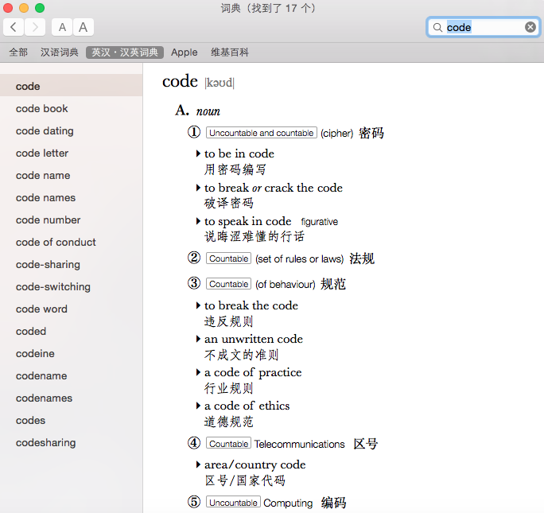

§2.7 Strings（字符串）：串的定义及应用
串的定义：
串（string）是由零个或多个字符组成的有限序列，又名叫字符串。
Notes:
早先的计算机在被发明时，主要用来做一些科学和工程计算。后来发现，在计算机上作非数值处理的工作越来越多，使得我们不得不需要引入对字符的处理。于是就有了字符串的概念。
字符串有很多应用，比如电子词典的单词查找和我们用得很多的输入法词汇匹配。

Slide 29
§2.7 Strings（字符串）：串的定义
s=“a₁a₂.……a_{n}” (n>=0).
零个字符的串称为空串(null string).
空格串：只包含空格的串。
空格串是有内容有长度的，而且可以不止一个空格。
子串：串中任意个数的连续字符组成的子序列称为该串的子串。
Notes:
一般记为，其中，s是串的名称，用双引号（有些书中也用单引号）括起来的字符序列是串的值。
A1可以是字母、数字或其他字符。

Slide 30
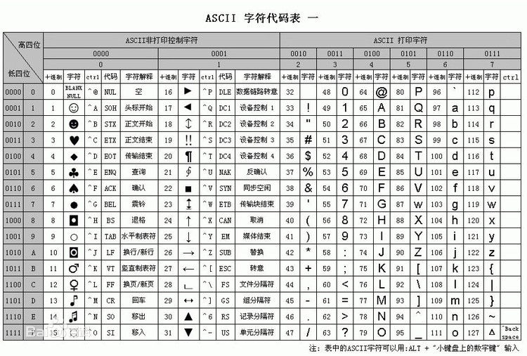
§2.7 Strings（字符串）：串的比较
1 < 2
“silly” < “stupid”
ASCII 128字符
Notes:
两个数字很容易比较大小。比如2比1大。但是两个字符串如何比较？比如silly和stupid我们可以根据它们字母的前后顺序来比较，它们第一个字母都是“s”，我们认为相同，而第二个字母，由于“i”比“t”字母要靠前，所以“i”<“t”，于是我们说“silly”小于“stupid”。事实上，串的比较是通过组成串的字符之间的编码来进行的，在计算机中常用字符是使用标准的ASCII编码，由7位二进制数表示一个字符，总共可以表示128个字符。
ASCII编码只能满足以英语为主的语言和特殊符号。可是，全世界有成千上百种语言与文字，显然256个字符是不够的。

Slide 31
§2.7 Strings（字符串）：串的比较
Hello
你好
Bonjour
Guten morgen
こんにちは
안녕 하세요
Unicode是国际组织制定的
可以容纳世界上所有文字
和符号的字符编码方案。
Unicode用数字0-0x10FFFF
来映射这些字符，最多可以
容纳1114112个字符，或者
说有1114112个码位。码位
就是可以分配给字符的数字。
UTF-8、UTF-16、UTF-32
都是将数字转换到程序数据
的编码方案。
Notes:
因此后来就有了Unicode编码。

Slide 32
§2.7 Strings（字符串）：串的比较
s=“a₁a₂a₃……a_{n}”
a₁
a₂
a₃
…
a_{n}
t=“b₁b₂b₃……b_{m}”
b₁
b₂
b₃
…
b_{m}
s＝t
Notes:
s和t长度相等，以及它们各个对应位置的字符都相等，才算是相等。

Slide 33
§2.7 Strings（字符串）：串的比较
s=“a₁a₂a₃……a_{n}”
a₁
a₂
a₃
…
a_{n}
t=“b₁b₂b₃……b_{m}”
b₁
b₂
b₃
……
b_{m}
Example: s=“hap”, t=“happy”,
s<t。
Notes:
如果n<m，s<t，因为t比s多出了两个字母。

Slide 34
§2.7 Strings（字符串）：串的比较
s=“a₁a₂a₃……a_{n}”
a₁
a₂
a₃
……
a_{n}
t=“b₁b₂b₃……b_{m}”
b₁
b₂
b₃
……
b_{m}
Example: s=“happen”, t=“happy”,
e的ASCII码是101，y的ASCII码是121，
e<y →s<t。
Notes:
当s和t头几个字母相同的情况，

Slide 35
§2.7 Strings（字符串）：串的存储结构
串的存储结构与线性表相同，分为两种：
串的顺序存储结构、串的链式存储结构。

Slide 36

§2.7 Strings（字符串）：串的存储结构
串的顺序存储结构：是用一组地址连续的存储单元来存储串中的
字符序列的。
长度为6
‘\0’是由C编译系统自动加上的
T
F
B
O
Y
S
\0
空闲空间
下标： 0 1 2 3 4 5 6
数组的长度MaxSize
字符串的拼接、插入以及替换，都有可能造成串的长度超过MaxSize。
Notes:
按照预定义的大小，为每个定义的串变量分配一个固定长度的存储区。一般是用固定长度的数组来定义的。
一般情况下将实际的串长度值保存在数组的0下标位置，在串值后面加一个不计入串长度的结束标记字符，比如”\0”来表示串值的终结。你要想知道串的长度，就需要遍历一下。

Slide 37
§2.7 Strings（字符串）：串的存储结构
串的链式存储结构
H
O
W
A
R
E
Y
O
U
^
串的链式存储结构除了在连接串操作时方便之外，
总的来说不如顺序存储灵活，性能也不如顺序存储结构好。
Notes:
对于串的链式存储结构，与线性表是相似的。但是由于串结构的特殊性，结构中的每个元素数据是一个字符，如果也简单的应用链表存储串值，一个结点对应一个字符会浪费很大空间。因此，一个结点可以存放一个字符，也可以考虑存放多个字符，最后一个结点若是未被沾满时，可以用“＃”或其他串值字符不全。

Slide 38
§2.7 Strings（字符串）：串的插入
Program 2.12: String insertion function
void stringInsert(char *s, char *t, int i)
{// insert string t into string s at position i
char string[MAX_SIZE];
char *temp = string;
if (i<0 && i>strlen(s)) {
fprintf(stderr, “Position is out of bounds \n”);
exit(EXIT_FAILURE);
}
if (!strlen(s)) strcpy(s, t);
else if (strlen(t)) {
strncpy(temp, s, i);
strcat(temp, t);
strcat(temp, (s+i));
strcpy(s, temp);
}
}
i=1
s
a
m
o
b
i
l
e
\0
t
u
t
o
\0
a
\0
a
u
t
o
\0
a
u
t
o
m
o
b
i
l
e
\0

Slide 39
§2.7 Strings（字符串）：串的模式匹配
Program 2.13: Pattern matching
void Index(char *s, char *t，int pos)
{
int i = pos; int j = 0;
while (i < strlen(s) && j < strlen(t))
{
if (s[i] == T[j]){
++i; ++j;
}
else{
i=i-j+1; i = 0;
}
}
if (j>strlen(t)-1) return i – strlen(t);
else return 0;
}
s
g
o
o
g
o
o
g
l
e
t
g
o
o
g
l
e

Slide 40
§2.7 Strings（字符串）：串的模式匹配
Worst case: S=“0000000000000000000000000…1”
T=“0000000001”
50位字符
0
0
0
…
0
0
0
…
0
0
1
40位字符
0
0
0
…
0
1
10位字符
（40+1）＊10次判断操作才能匹配
Notes:
大家都知道计算机里面数据最终都要转换位很多0和1的。所以在计算机运算中，模式匹配操作可说是随处可见，而刚才的这个算法，效率实在太低了。

Slide 41
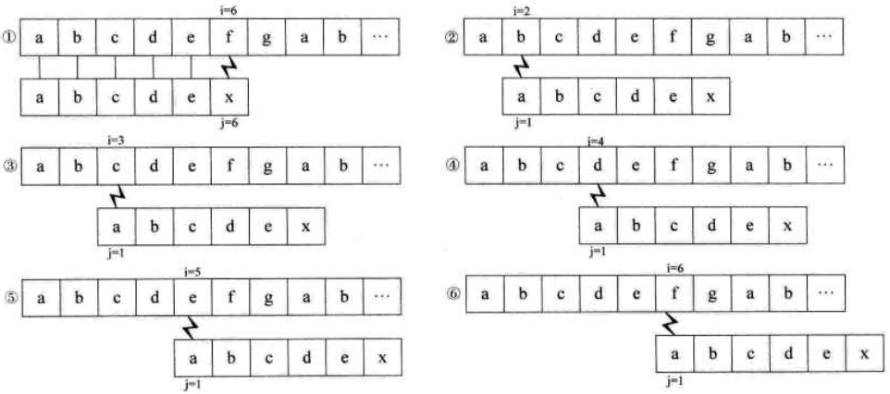
§2.7 Strings（字符串）：串的模式匹配
Knuth、Pratt、Morris发表的KMP模式匹配算法。
S
T
KMP算法的关键是T的首字符与后面字符不相等。
Notes:
为了能讲清楚KMP算法，我们不直接讲代码，那样很容易造成理解困难，还是从这个算法的研究角度来理解为什么它比朴素字符串匹配算法要好。第2345步是多余的。因为已经知道S中的bcde都是和T相等的。

Slide 42
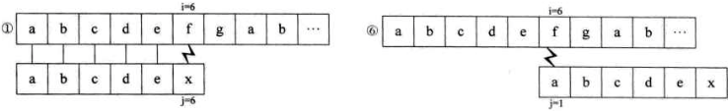
§2.7 Strings（字符串）：串的模式匹配
Knuth、Pratt、Morris发表的KMP模式匹配算法。
KMP算法的关键是T的首字符与后面字符不相等。
KMP算法就是为了避免没有必要的回溯发生。
Notes:
为了能讲清楚KMP算法，我们不直接讲代码，那样很容易造成理解困难，还是从这个算法的研究角度来理解为什么它比朴素字符串匹配算法要好。第2345步是多余的。因为已经知道S中的bcde都是和T相等的。

